Slide 1
산학 캡스톤 디자인1
코디 캐스터
코디 캐스터
[ 국내 기상 코디 추천 어플, 강수 예상 하드웨어 ]
5조
분반 : 02 분반
팀 명 : 5리지널 캡스톤
교수명 : 정현숙 교수님
날짜 : 2018.04.04
발표자 : 정다영
조원 : 20134803 정다영 20154290 김정인
20154312 정소영 20154335 나지현

Slide 2
산학 캡스톤 디자인1
코디 캐스터
1. 개발동기
2. 개발내용
3. 세부내용
4. 질문
동기 / 개발제목
API / 앱 / 하드웨어
[ 목차 ]
일정표 / 예상비용 / 개발환경 / 협업방식
공모전 소개 / 팀원 소개 및 역할
질문

Slide 3
산학 캡스톤 디자인1
코디 캐스터
제 1절 개발동기
제 1절
개발동기
1-1. 개발동기
1-2. 코디캐스터란 ?

Slide 4

산학 캡스톤 디자인1
코디 캐스터
제 1절 개발동기
1-1. 개발동기
· 환절기에 높은 일교차로 인한 옷 선택의 불편함을 해소
· 빅 데이터와 하드웨어를 접목시킬 수 있으며 실생활에 쓸 수 있는 주제 선정
· 강수 확률 안내를 통해 우산을 미리 준비할 수 있음

Slide 5
산학 캡스톤 디자인1
코디 캐스터
제 1절 개발동기
1-2. 코디캐스터란 ?
코디
네이터
기상
캐스터
+
( 코디네이터 ) 란 의상, 화장, 액세서리, 구두 따위를 전체적으로 조화롭게
갖추어 꾸미는 일을 전문적으로 하는 사람
2. ( 기상캐스터 ) 란 날씨와 관련된 기사를 작성하고 편집하여 방송에서 보도함

Slide 6
산학 캡스톤 디자인1
코디 캐스터
제 2절 개발내용
제 2절
개발내용
2-1. 날씨 빅데이터
2-2. 어플리케이션
2-3. 하드웨어

Slide 7





산학 캡스톤 디자인1
코디 캐스터
제 2절 개발내용
2-1. 날씨 빅데이터
OpenWeatherMap
-> API 를 통해 인터넷으로 온도와 날씨를
serial terminal로 실시간으로 출력
http://openweathermap.org/

Slide 8

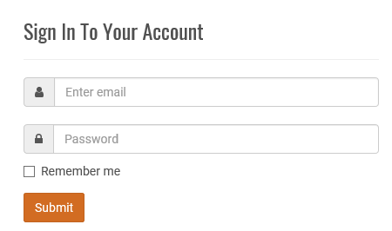
산학 캡스톤 디자인1
코디 캐스터
제 2절 개발내용
2-1. 날씨 빅데이터
1. 홈페이지 접속
http://openweathermap.org/ 접속
2. 로그인
* 가입 후 로그인
( 비로그인 시 api 다운 불가 )

Slide 9
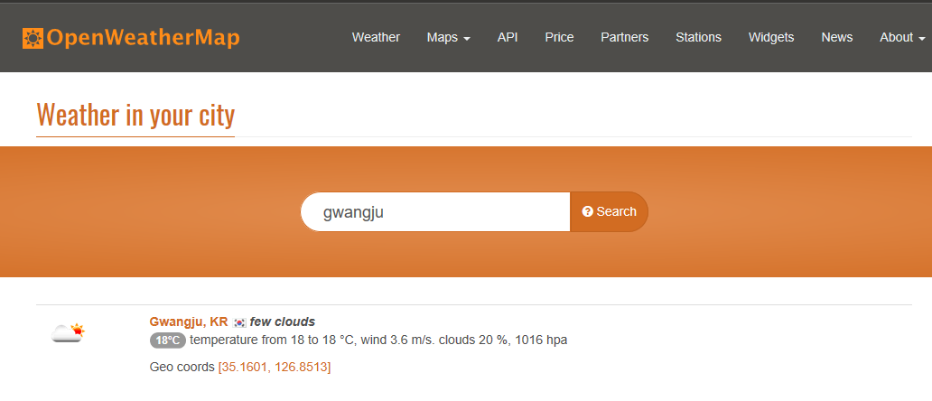
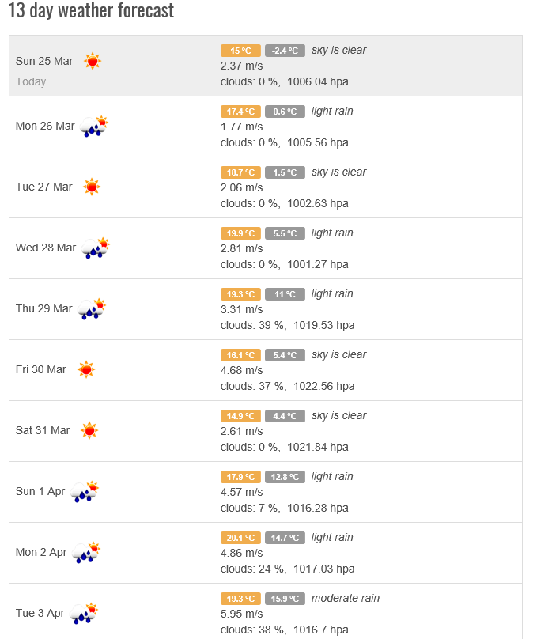
산학 캡스톤 디자인1
코디 캐스터
제 2절 개발내용
2-1. 날씨 빅데이터
3. 지역 이름 검색
4. 날씨 확인

Slide 10
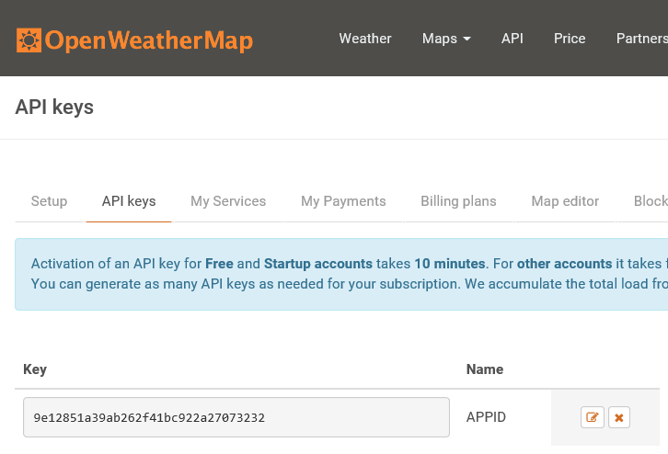
산학 캡스톤 디자인1
코디 캐스터
제 2절 개발내용
2-1. 날씨 빅데이터
5. API key 받아오기

Slide 11
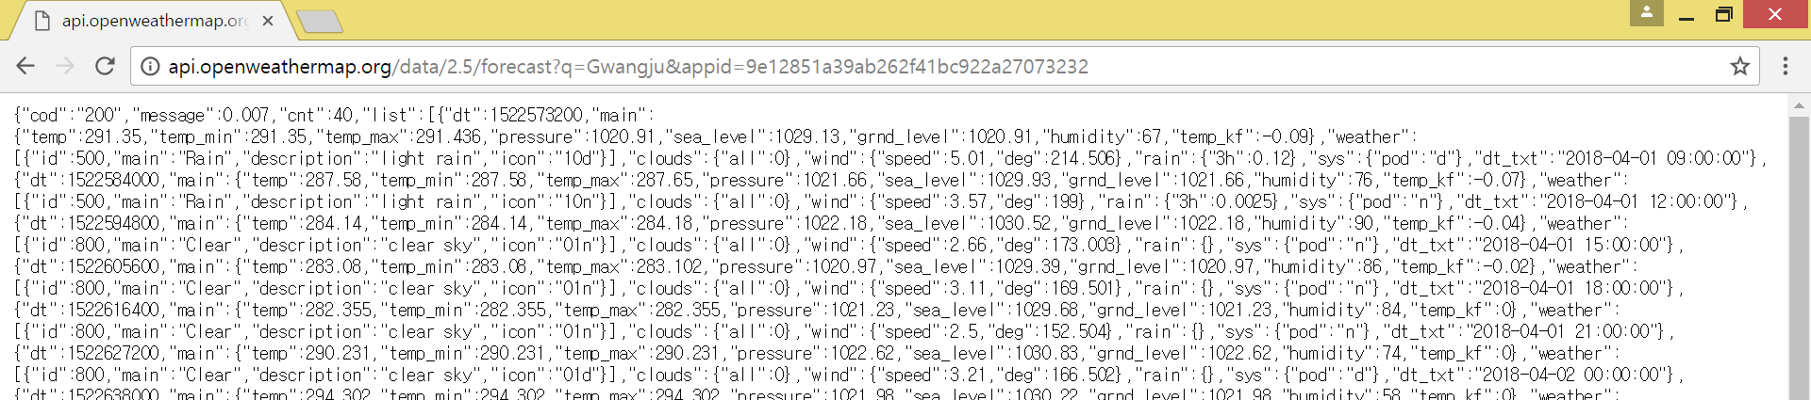
산학 캡스톤 디자인1
코디 캐스터
제 2절 개발내용
2-1. 날씨 빅데이터
6.
- API key 를 이용하여 URL 을 제작 시 JSON 형태로 Data를 받아올 수 있음.
- 위 Chrome 화면은 광주 3일 간의 기상 예보 Big Data (http://api.openweathermap.org/data/2.5/forecast?q=Gwangju&appid=9e12851a39ab262f41bc922a27073232)
- 안드로이드 스튜디오 소스 코드에 접목하여 광주 내일 날씨 data를 받아 올 계획

Slide 12
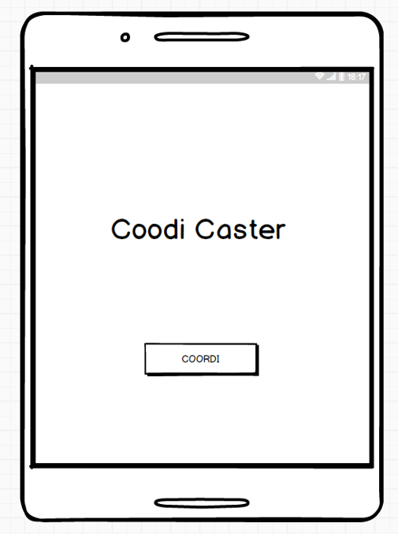
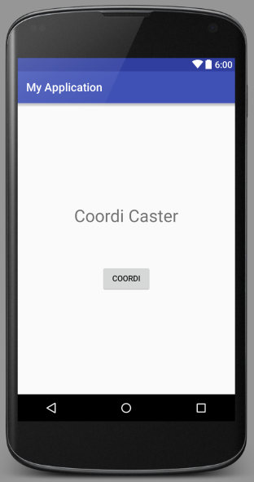
산학 캡스톤 디자인1
코디 캐스터
제 2절 개발내용
2-2. 어플리케이션
<설계 화면>
<개발 환경>
< 첫 화면 >
설계 화면 : https://balsamiq.com/products/ 이용
개발 환경 : 안드로이드 스튜디오

Slide 13
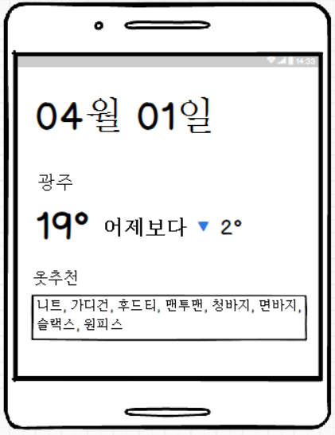
산학 캡스톤 디자인1
코디 캐스터
제 2절 개발내용
2-2. 어플리케이션
Coordi Caster
결과창
· 내일 온도 표시
· 온도에 맞는 내가 가진 옷 중 추천해주는 기능

Slide 14

산학 캡스톤 디자인1
코디 캐스터
제 2절 개발내용
2-3. 하드웨어
설계
  · 아두이노를 활용
  · 강수확률에 따라 우산이
  점점 채워지도록 설계

Slide 15
산학 캡스톤 디자인1
코디 캐스터
제 3절 세부내용
제 3절
세부내용
3-1. 주별 일정표
3-2. 예상 비용
3-3. 개발 환경
3-4. 협업 방식
3-5. 팀원 소개 및 역할
3-6. 공모전 소개

Slide 16
산학 캡스톤 디자인1
코디 캐스터
제 3절 세부내용
3-1. 주별 일정표
추진 내용 | 수행기간(월) (계획표시 : ■) |  |  |  |  |  |  |  |  |  |  |  |  |  |  |  | 비고
 | 3월 |  |  |  | 4 월 |  |  |  | 5 월 |  |  |  | 6 월
 | 1 | 2 | 3 | 4 | 1 | 2 | 3 | 4 | 1 | 2 | 3 | 4 | 1 | 2 | 3 | 4
계획 수립 및 자료조사
HW 설계 도면
알고리즘 설계
빅데이터 연동 연구
어플 코드 설계
아두이노 코드 설계
어플 완성
시제품 가공

Slide 17

산학 캡스톤 디자인1
코디 캐스터
제 3절 세부내용
3-2. 코디 캐스터 개발 비용
참고 서적
  구매 사유 : 앱 개발 시 참고 서적
제목 : 상상을 현실로 만드는 아두이노
출판사 : 에듀아이
가격 : 16,000

Slide 18
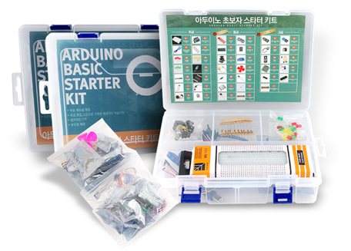
산학 캡스톤 디자인1
코디 캐스터
제 3절 세부내용
3-2. 코디 캐스터 개발 비용
아두이노 정품 보드
  구매 사유 : 우산 모형에 연결하여 강수 확률 표시 기능
아두이노 초보자 스타터 키트 고급용
가격 : 40,400원

Slide 19
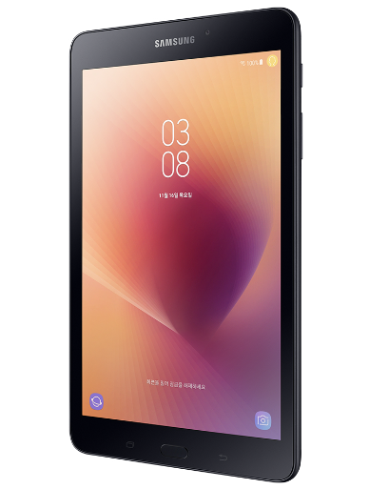
산학 캡스톤 디자인1
코디 캐스터
제 3절 세부내용
3-2. 코디 캐스터 개발 비용
안드로이드 공기계
  구매 사유 : 안드로이드 앱 시현
삼성전자 갤럭시탭A 8.0 SM-T380 32GB
가격 : 280,000원

Slide 20
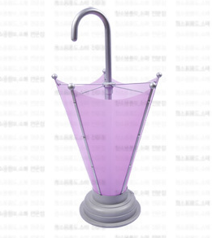
산학 캡스톤 디자인1
코디 캐스터
제 3절 세부내용
3-2. 코디 캐스터 개발 비용
3D 프린팅
  구매 사유 : 우산 모형 제작
제작업체 : 3D 프린팅 광주 센터
가격 : 180,000원

Slide 21
산학 캡스톤 디자인1
코디 캐스터
제 3절 세부내용
3-2. 코디 캐스터 개발 비용
예산항목 | 비 용 |  | 구성비율(%)
 | 산출내역 | 예상 금액(원)
재료비 | 삼성 8인치 태블릿, 아두이노 중급 키트 | 320.400원 | 50.3 %
제작비 | 3D 프린터 출력 (3D 프린팅 광주 센터) 결과물 제본 비 | 200.000원 | 31.4 %
문헌구입비 | 상상을 현실로 만드는 아두이노 | 16.000원 | 2.5 %
회의비 | 주 1회 회의 | 100.000원 | 15.7 %
합 계 |  | 636.400원 | 100 %

Slide 22




캡스톤 디자인
코디 캐스터
제 3절 세부내용
3-3. 개발 환경
소프트웨어
하드웨어
Android Studio 3.1
앱 개발
Arduino1.8.1
- 우산 모형에 강수 확률 표시
https://developer.android.com/studio/index.html
https://www.arduino.cc/
Github
API
Github
개발 과정 공유
OpenWeatherMap
- 날씨 빅데이터 수집
http://openweathermap.org/
https://github.com

Slide 23
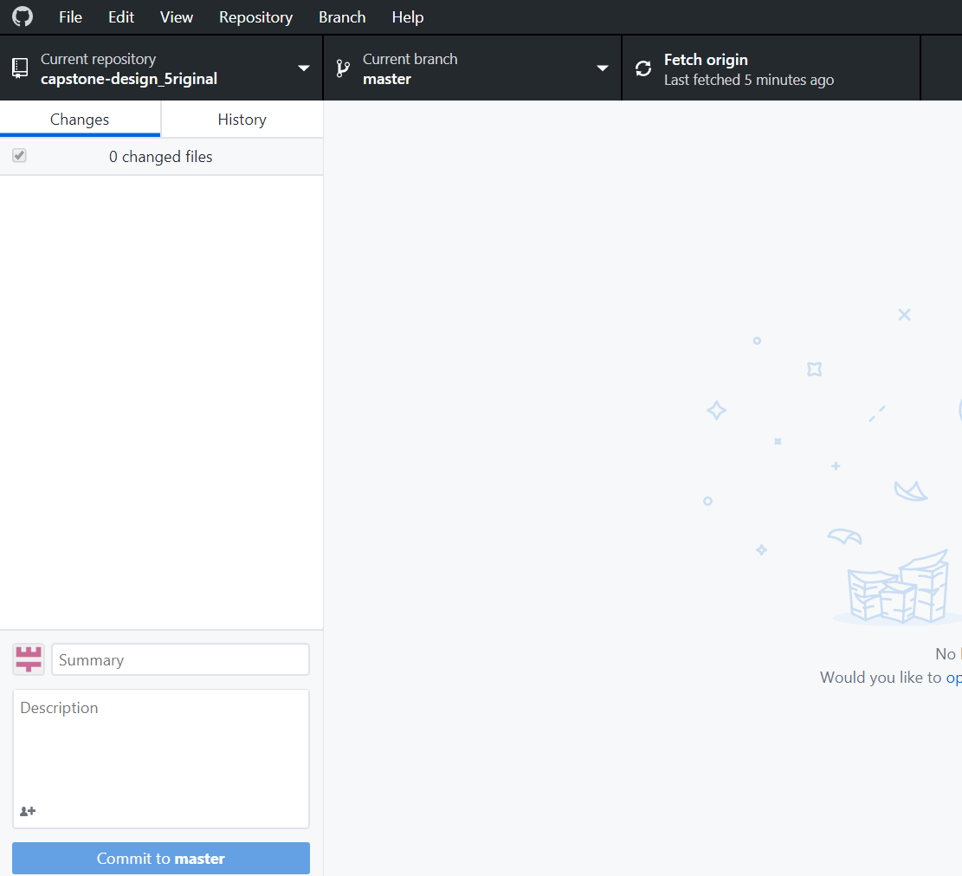
산학 캡스톤 디자인1
코디 캐스터
제 3절 세부내용
3-4. 협업 방식
Github
https://github.com/Jungdayoung/capstone-design_5riginal
- 조원 모두 GITHUB 가입 후 소스 코드 공유
- 진행 과정 : 어플 첫 화면 구성 완성

Slide 24
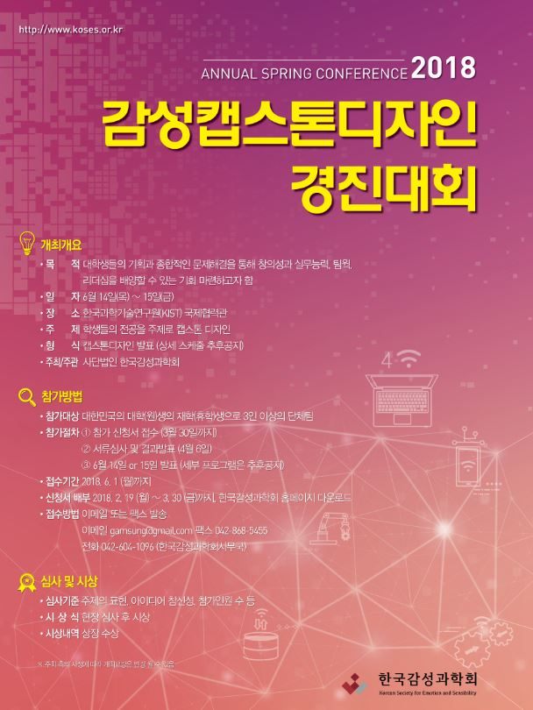
산학 캡스톤 디자인1
코디 캐스터
제 3절 세부내용
3-5. 공모전 소개
❍ 참가대상 : 대한민국의 대학(원)생의 재학(휴학)생으로 3인이상의 단체팀
❍ 참가절차 : ① 참가 신청서 접수 (3월 30일까지)
② 서류심사 및 결과발표 (4월 6일)
③ 6월 14일 or 15일 발표
(세부 프로그램은 추후공지)
- 접수기간 : 2018. 6. 1(월)까지
- 신청서 배부 : 2018. 2. 12(월) ~ 3. 30(금)까지
한국감성과학회 홈페이지 다운로드
- 접수방법 : 이메일 또는 팩스 발송
이메일 gamsung@gmail.com 팩스 042-868-5455/
전화 042-604-1096 (한국감성과학회사무국)
❍ 일 자 : 6월 14일(목) ~ 15일(금)
❍ 장 소 :한국과학기술연구원(KIST) 국제협력관
❍ 주최/주관: 사단법인 한국감성과학회

Slide 25
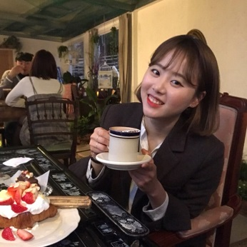
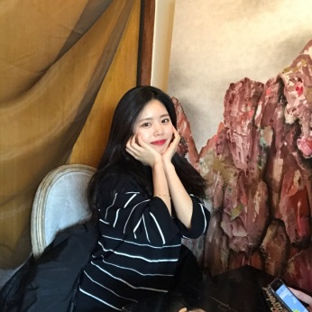
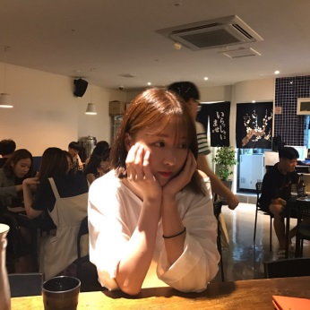
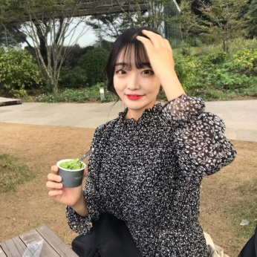
산학 캡스톤 디자인1
코디 캐스터
제 3절 세부내용
3-6. 팀원 소개 및 역할
20134803 정다영
20154290 김정인
역할 : 3D 프린터 설계 및 하드웨어 설계
E-mail : jdy940828@hanmail.net
SNS : 인스타그램 gody0_0v
역할 : 날씨 빅데이터 연동 및 소프트웨어 설계
E-mail : rla8689@naver.com
SNS : 페이스북 01093218689
20154312 정소영
20154335 나지현
역할 : 앱 개발 및 소프트웨어 설계
E-mail : jssy123@naver.com
SNS : 페이스북 01096039817
역할 : 아두이노 설계 및 하드웨어 설계
E-mail : ngh6681@naver.com
SNS : 페이스북 01091276681

Slide 26
산학 캡스톤 디자인1
코디 캐스터
제 4절 질문
제 4절
질문
4-1. 질문

Slide 27
산학 캡스톤 디자인1
코디 캐스터
Q & A

Slide 28
산학 캡스톤 디자인1
코디 캐스터
캡스톤디자인
# 코 디 캐 스 터
감사합니다

